Slide 1
SPOZNAVANJE OKOLJA PREHRANJLEVALNI SPLET

Slide 2
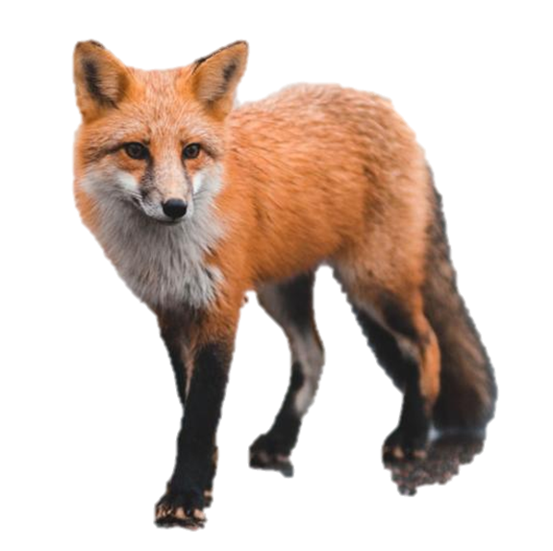
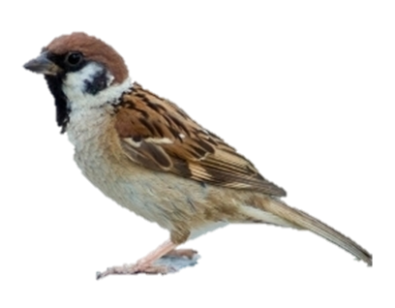
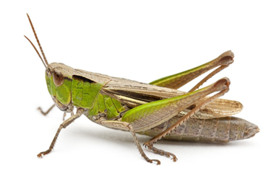
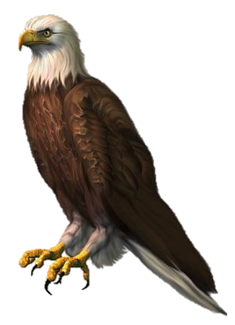
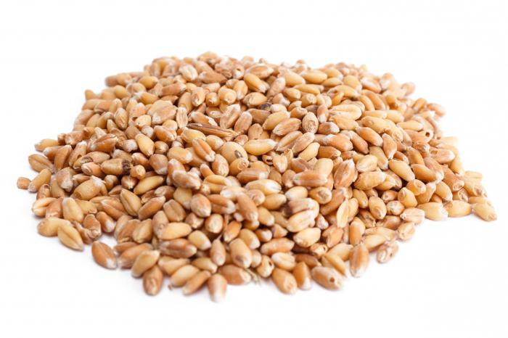
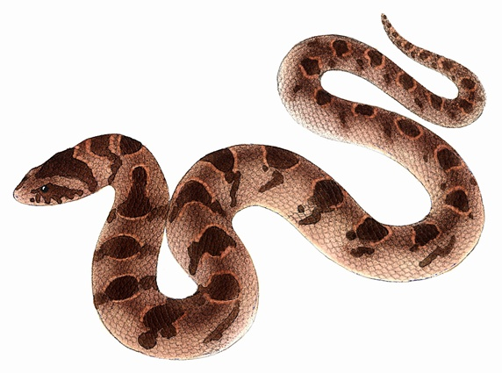
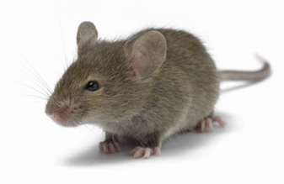
PREHRANJEVALNA VERIGA

Slide 3
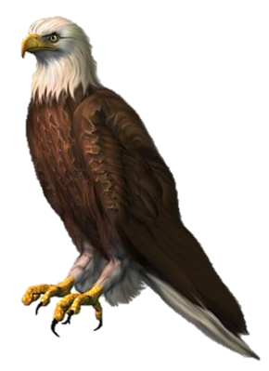
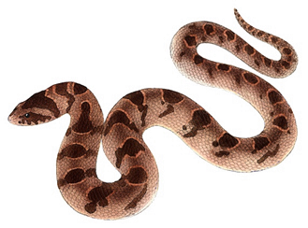

Slide 4
PREHRANJEVALNI SPLET
Prehranjevalni splet dobimo, ko povežemo skupaj več prehranjevalnih verig.
VSEJEDCI
RASTLINOJEDCI
RASTLINE

Slide 6
ZAPIS V ZVEZEK

